Slide 1
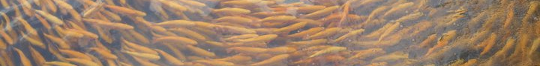


Producción de trucha alvina
Biomasa alcanzada de 168.30 kg
Crecimiento promedio 3.5 g/d
FCA: 1.13
Densidad de 18.05 kg/m³;
Caudal de 3.0 L/s;
Se tuvo una contaminación por parásitos
monogeneos, aplicación de 2kg
de sal cada tercer día.
Notes:
INTERIORES

Slide 2
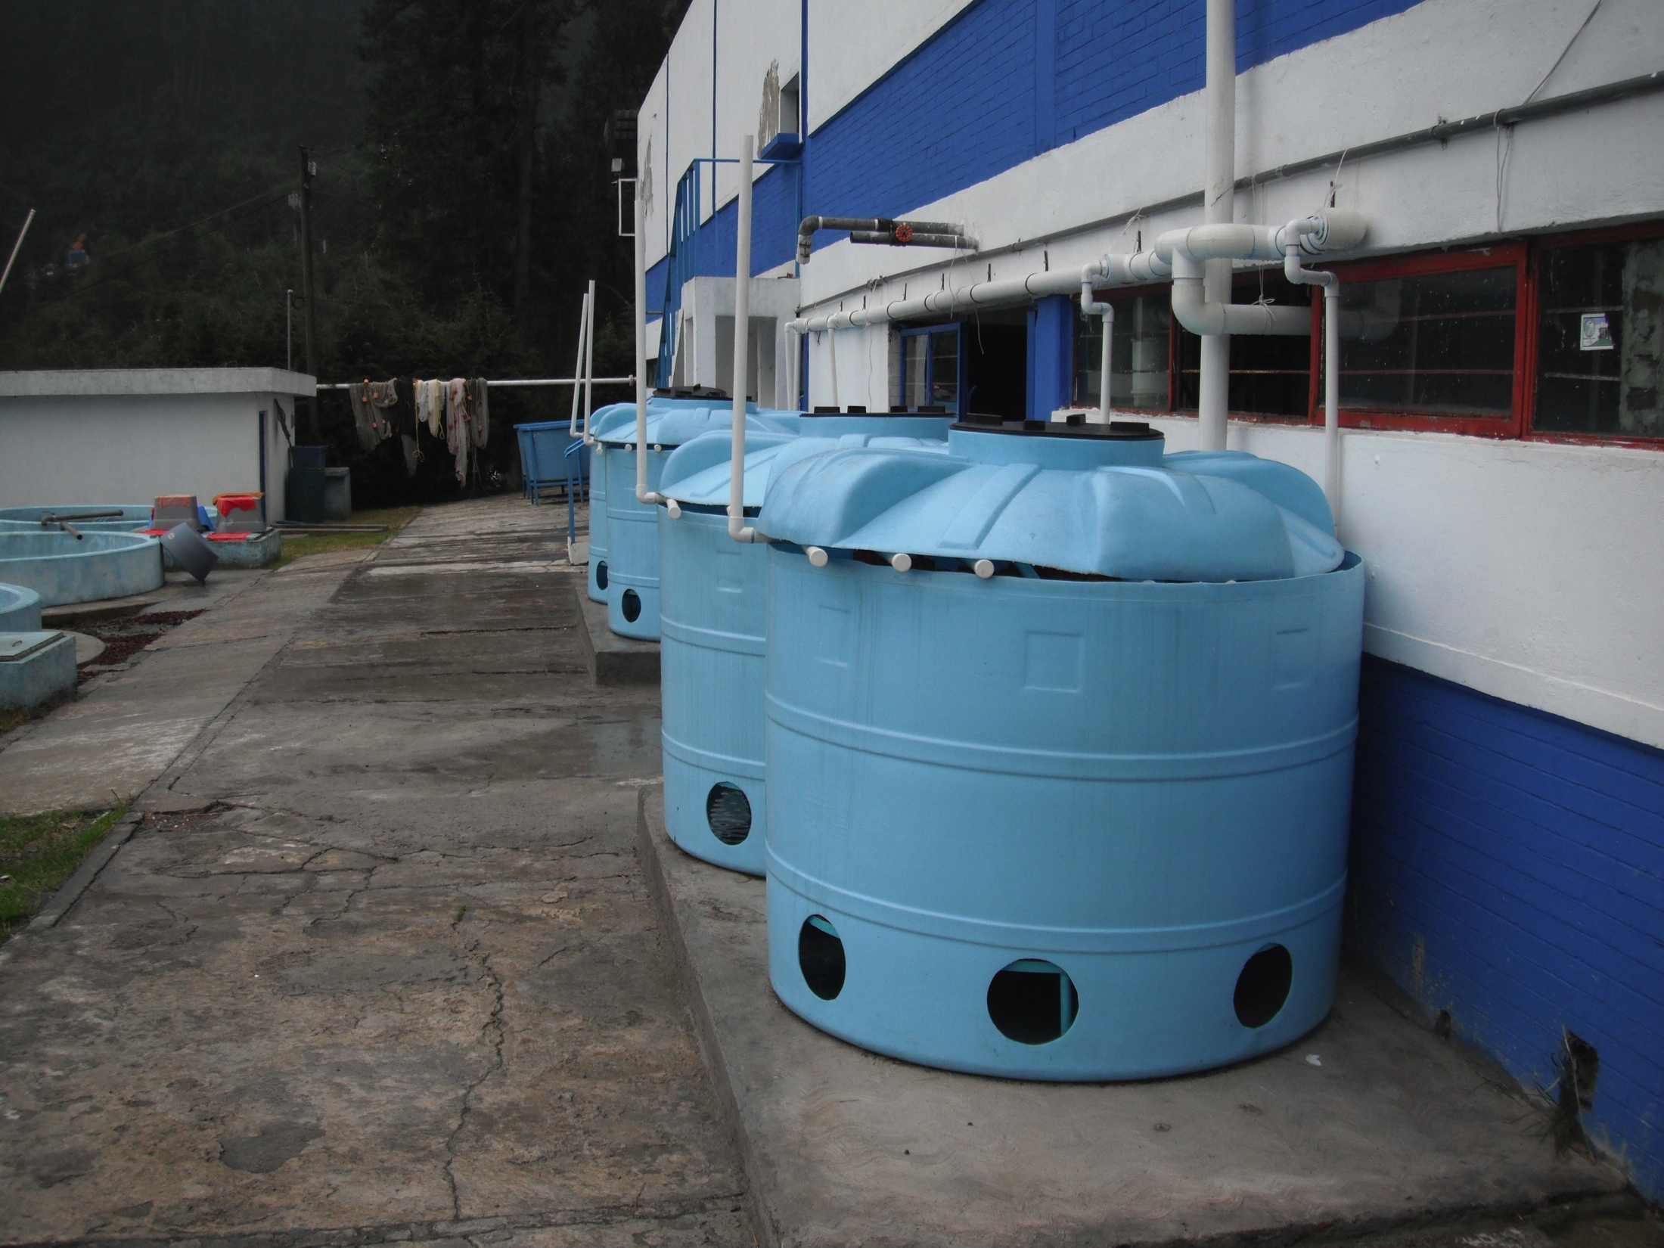
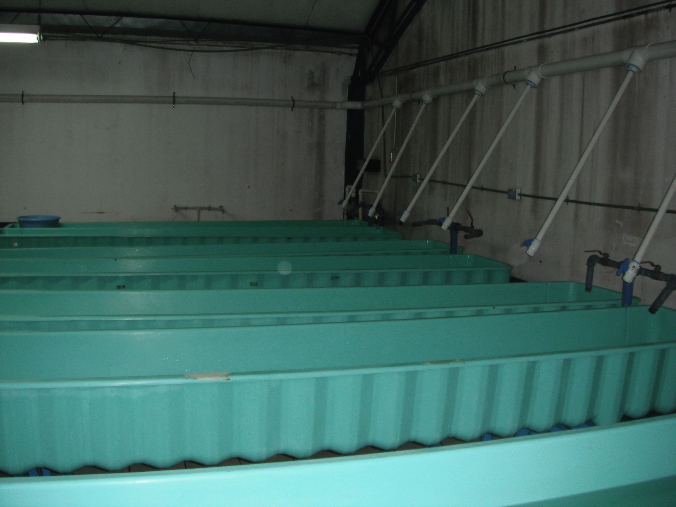
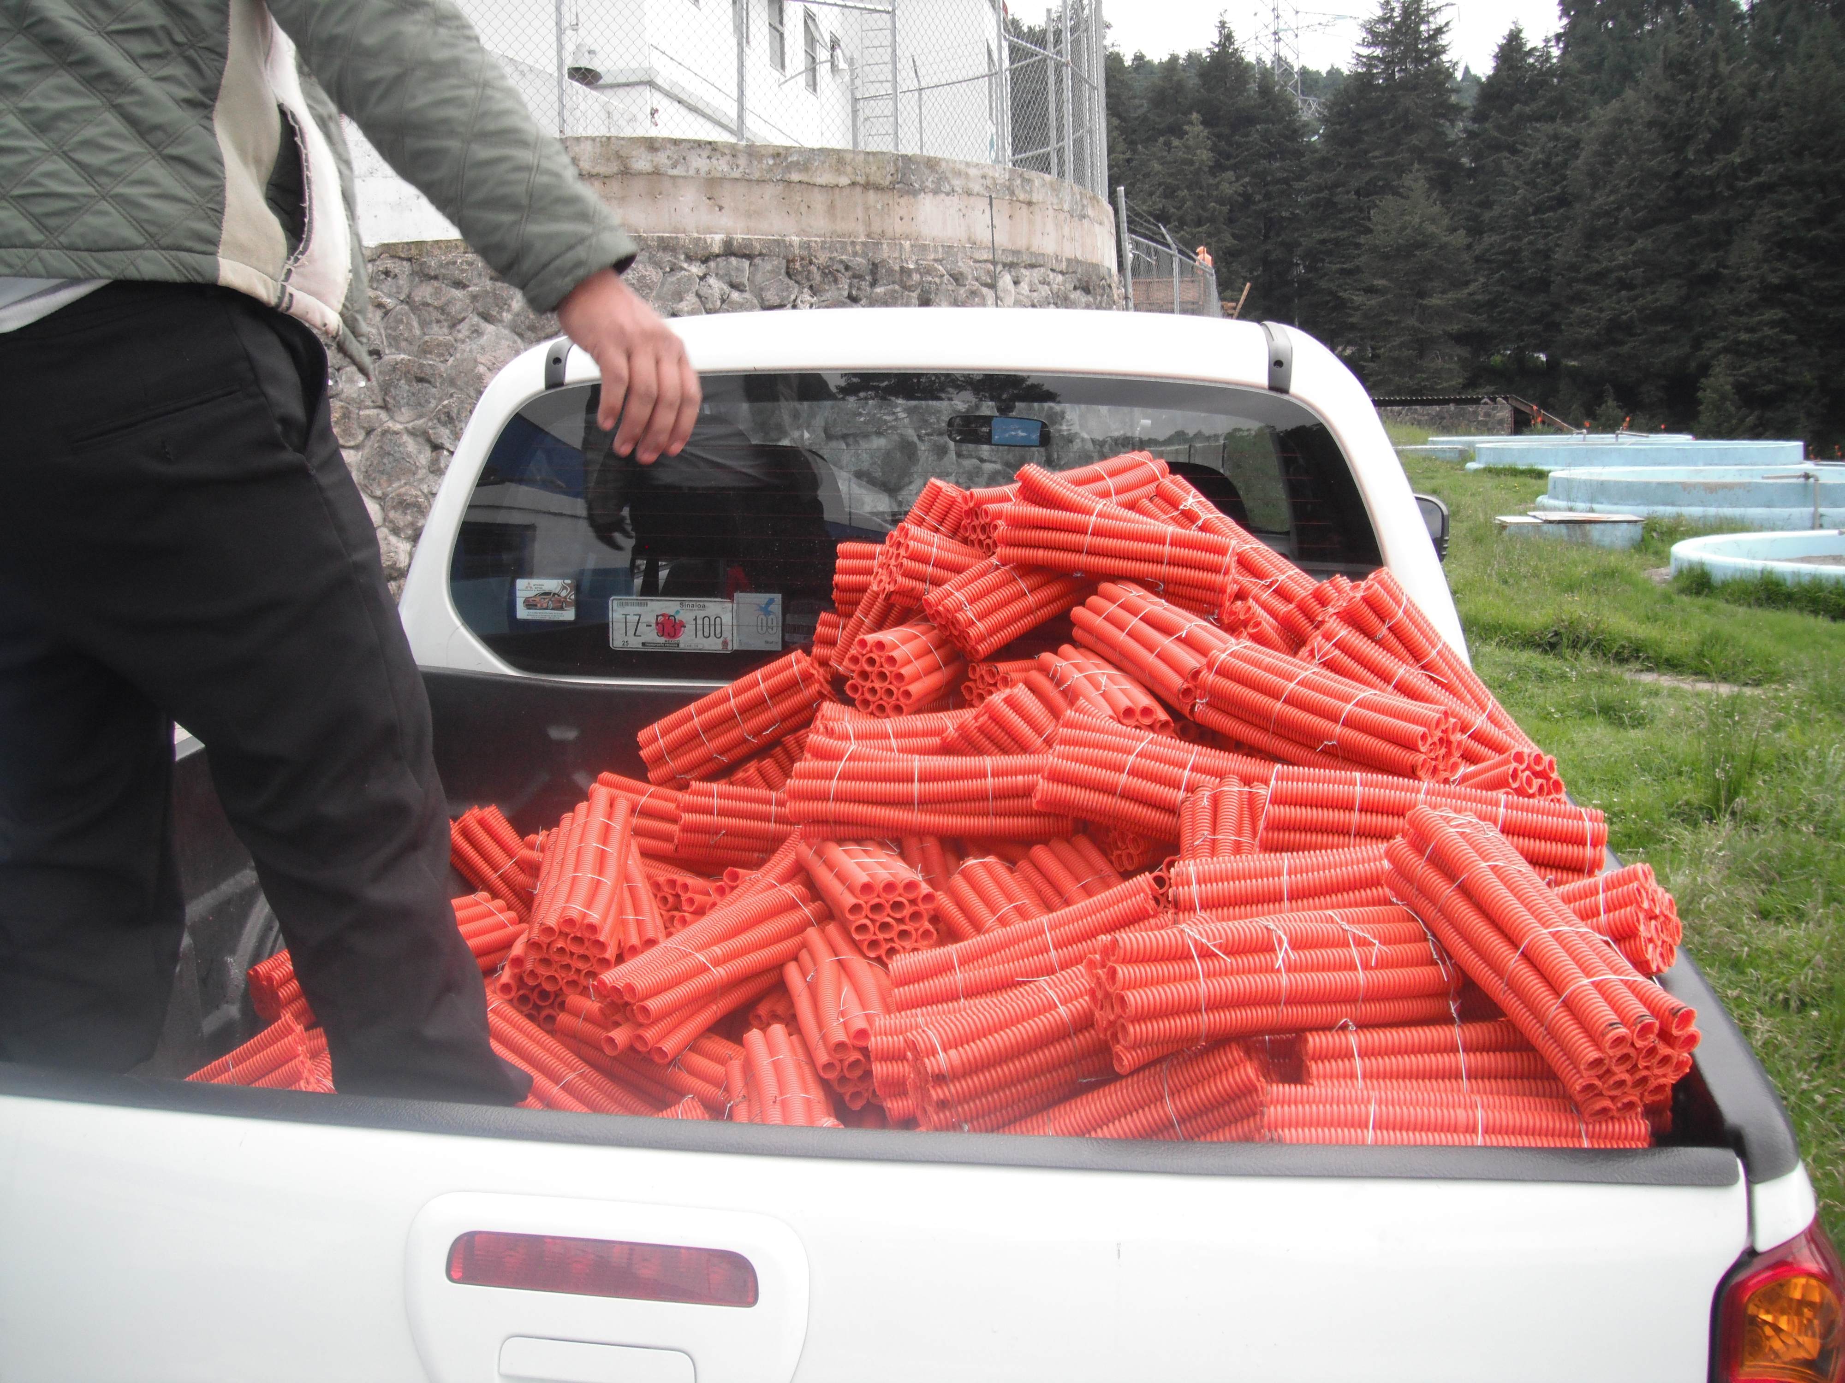
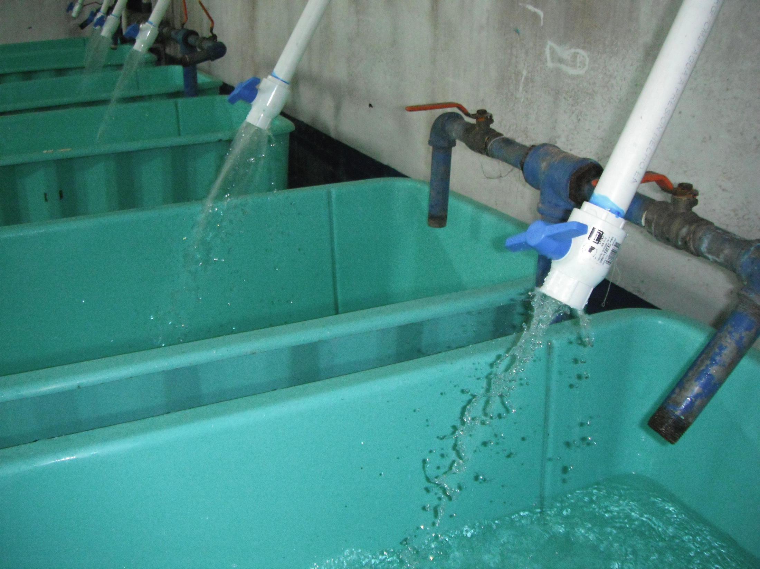
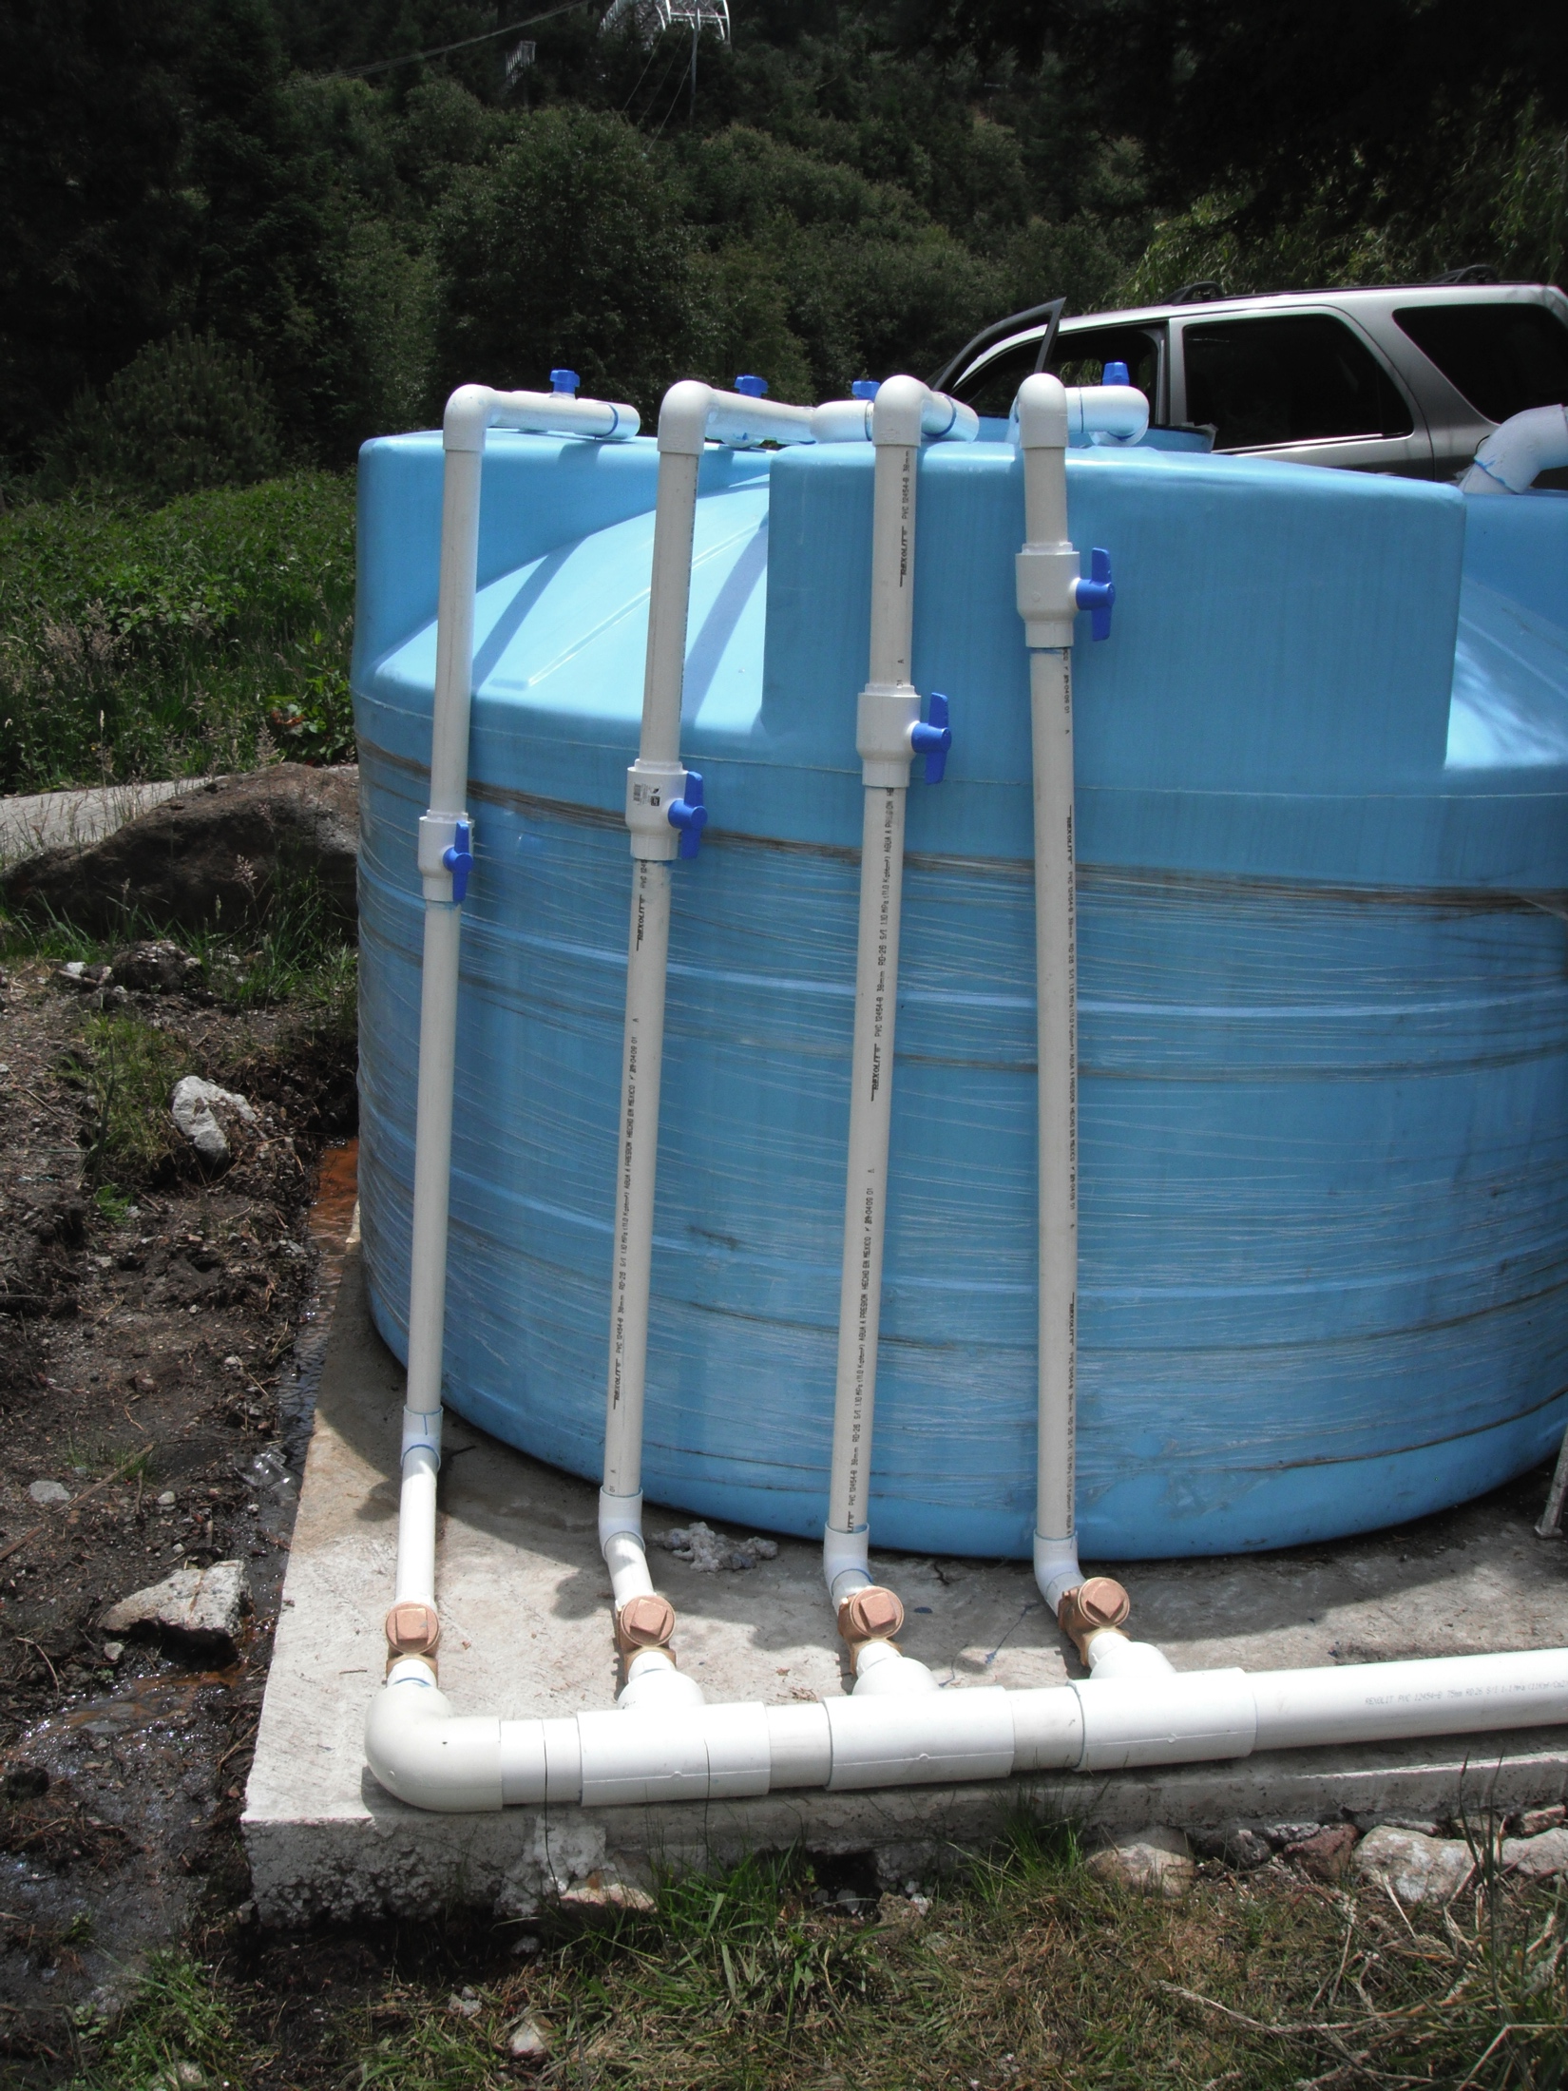

Notes:
INTERIORES

Slide 3
Desarrollo de las crías
Tiempo de Desarrollo Alevín – Cría: 32 días
Talla de inicio: 0.9 cm Talla final: 4.0 cm
Mortalidad: 5%
Temperatura: 12ºC
Problema:
Contaminación
Cruzada
Notes:
INTERIORES

Slide 4
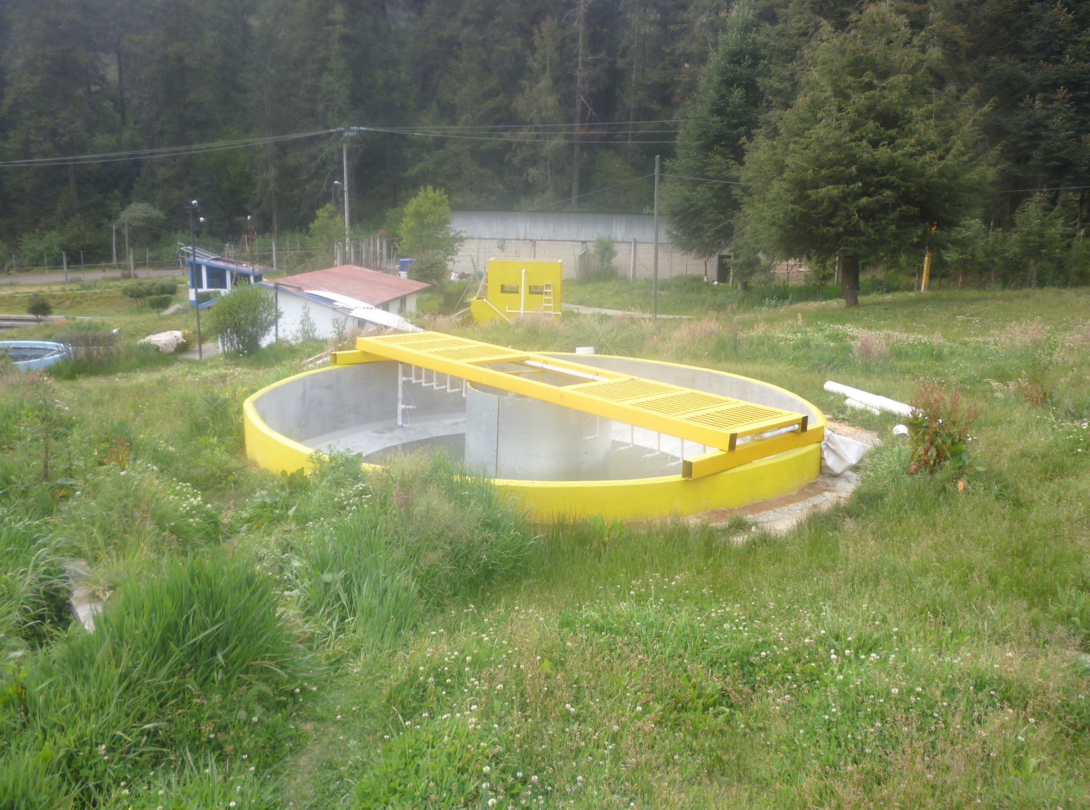
SRA-UAEMex

Slide 5

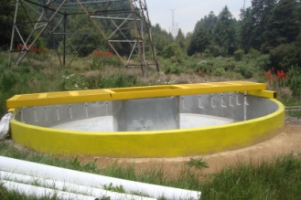
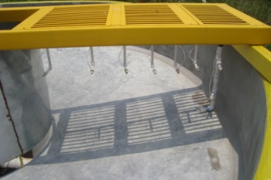
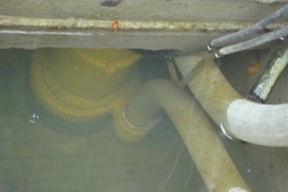
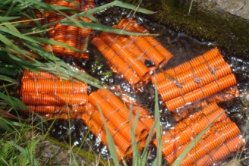
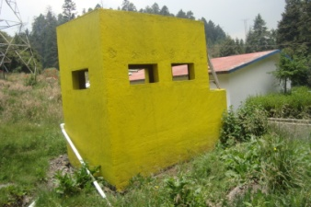
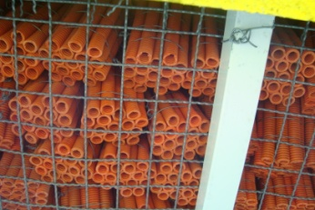


Componentes del SRA
Estanque:
Sedimentador del alta tasa
Difusores
Tubería de salida
Filtro:
Percolador
Filtro de arena
Bombas
Tubería de recirculación
Tubería de retrolavado

Slide 6

Vista de planta del SRA
Difusores
Tubería de recirculación
Bombas
Percolador
Tubería de retorno
Sistema rociador
Sedimentador de alta tasa
Filtro
Filtro de arena
Tubería de limpieza
Estanque
Tubería de retrolavado

Slide 7

Diámetro: 6m
Altura 1.20 m
Caudal: 8 L/s
Flujo vorticoso
Capacidad: 27 m³
Pendiente: 15 %
Características del sistema

Slide 8
EL ESTANQUE
Sedimentador
Sistema de distribución de agua

Slide 9
Sistema de distribución

Slide 10
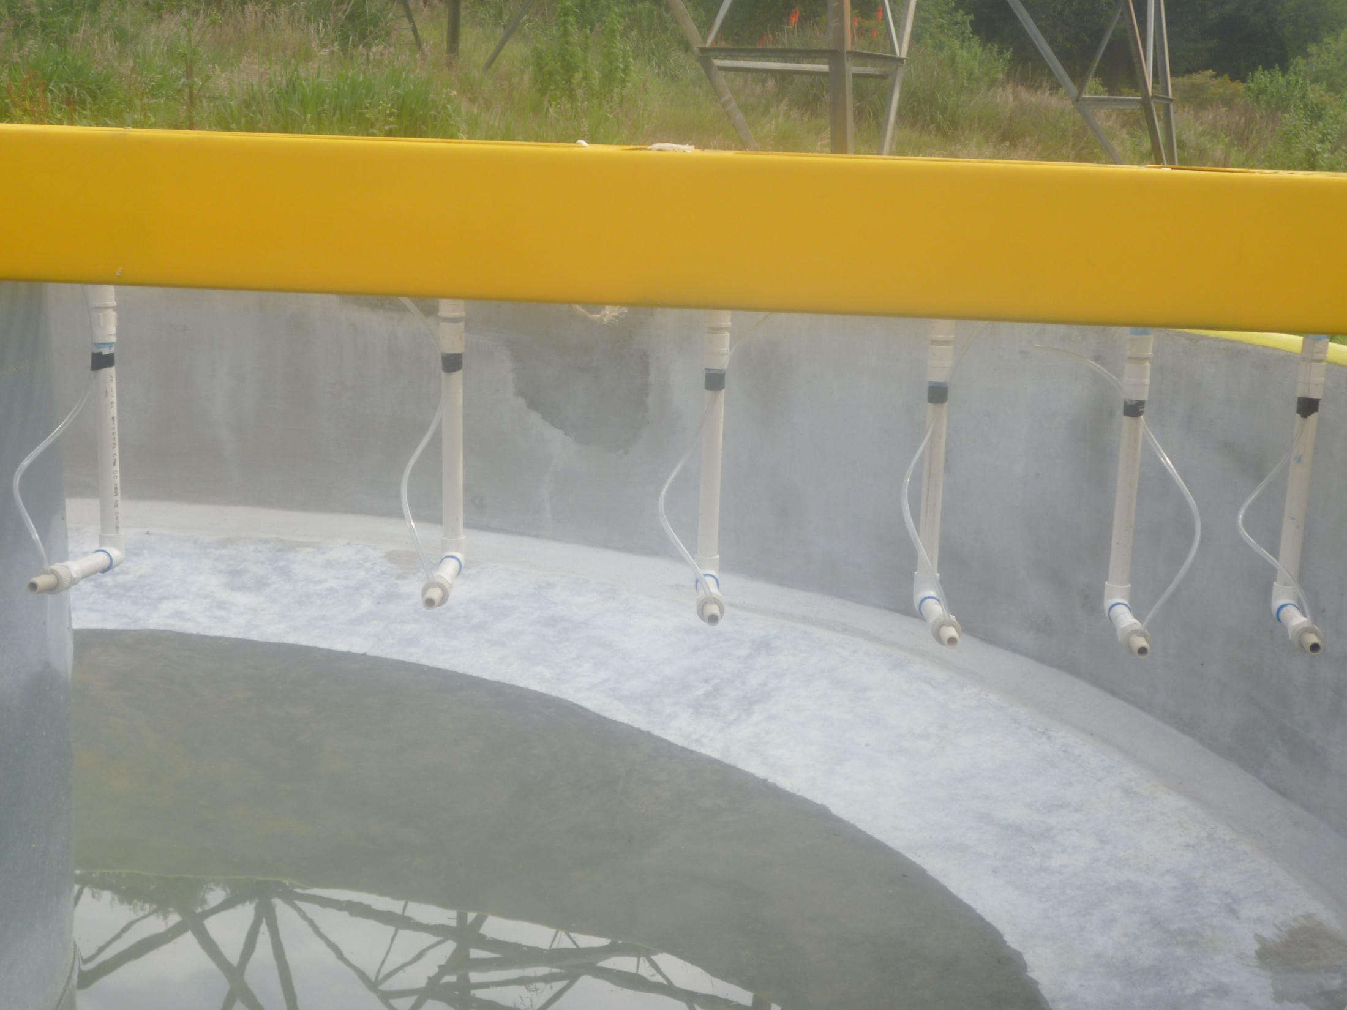
Succionador de aire tipo Venturi

Slide 11
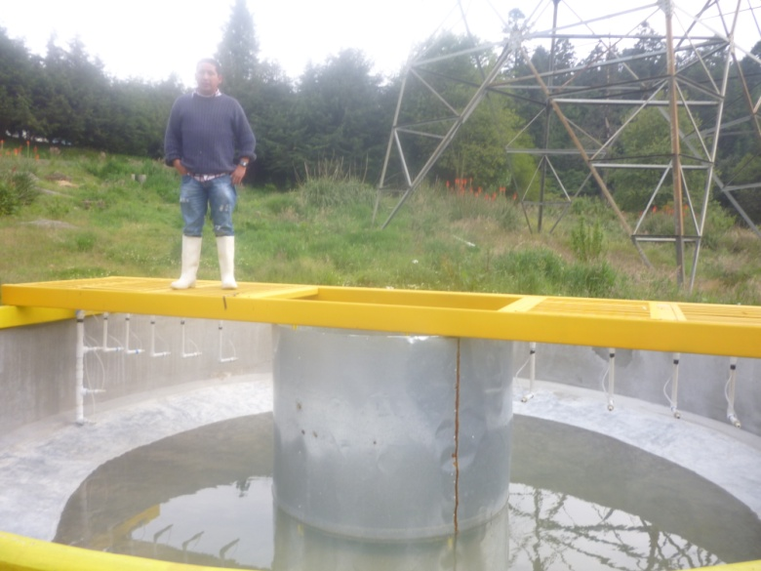
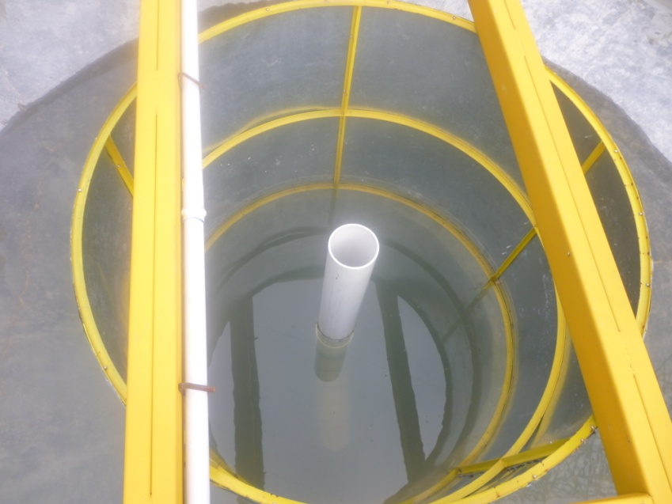
El sedimentador

Slide 12
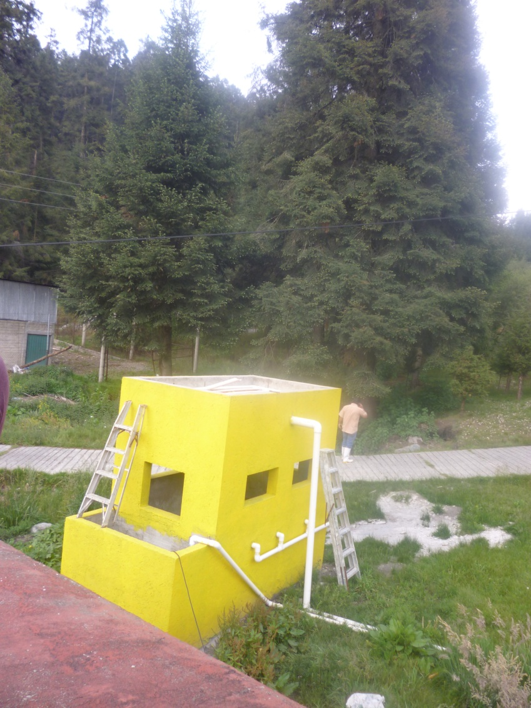
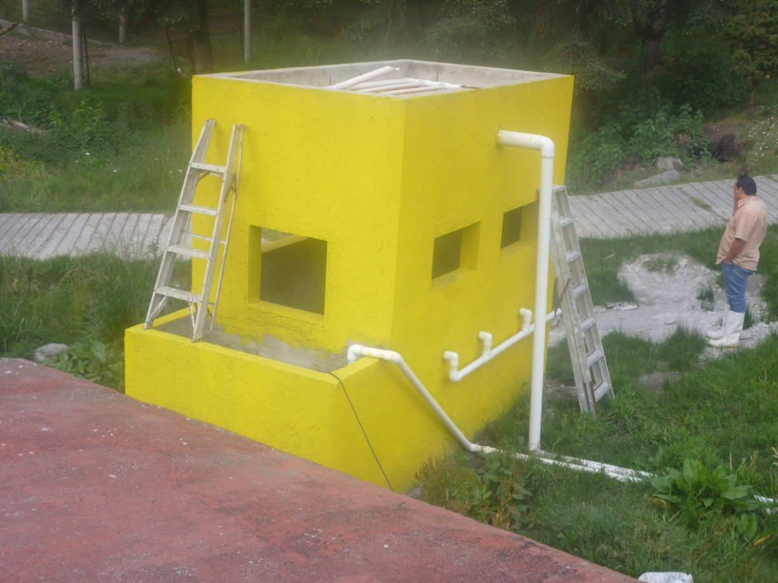
Filtro biológico

Slide 13
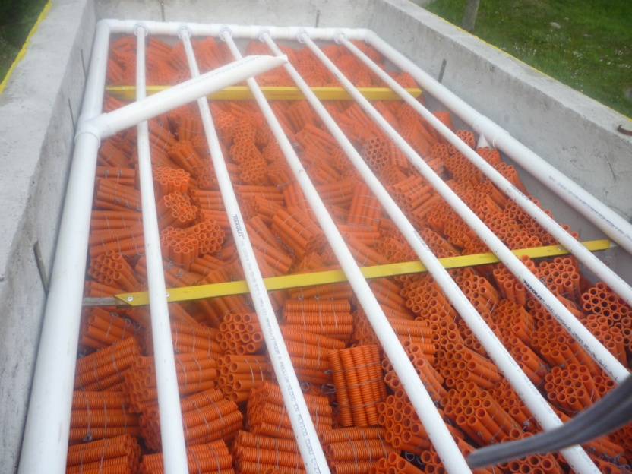
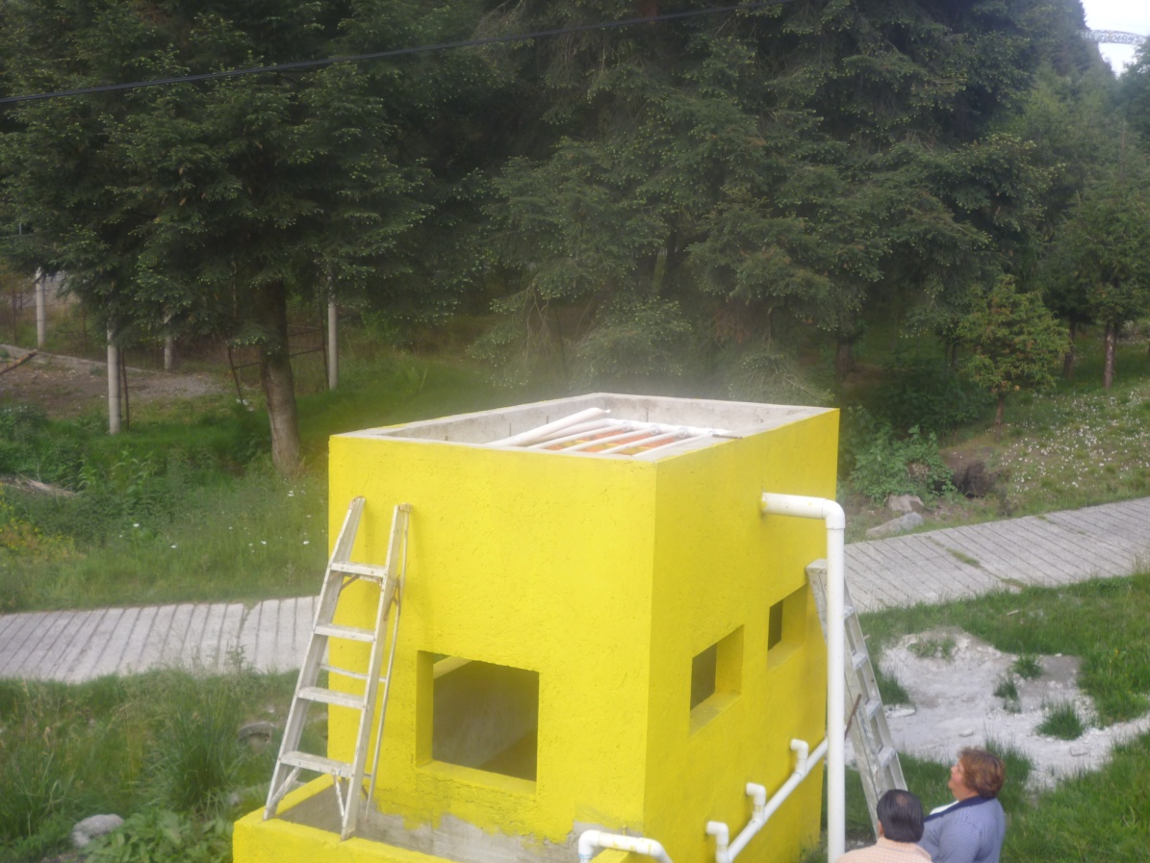
Filtro percolador

Slide 14
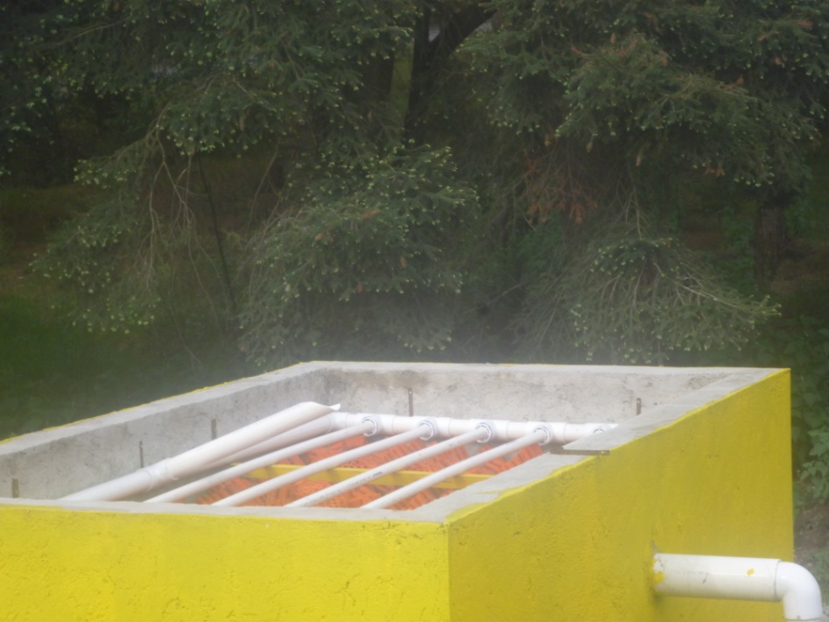
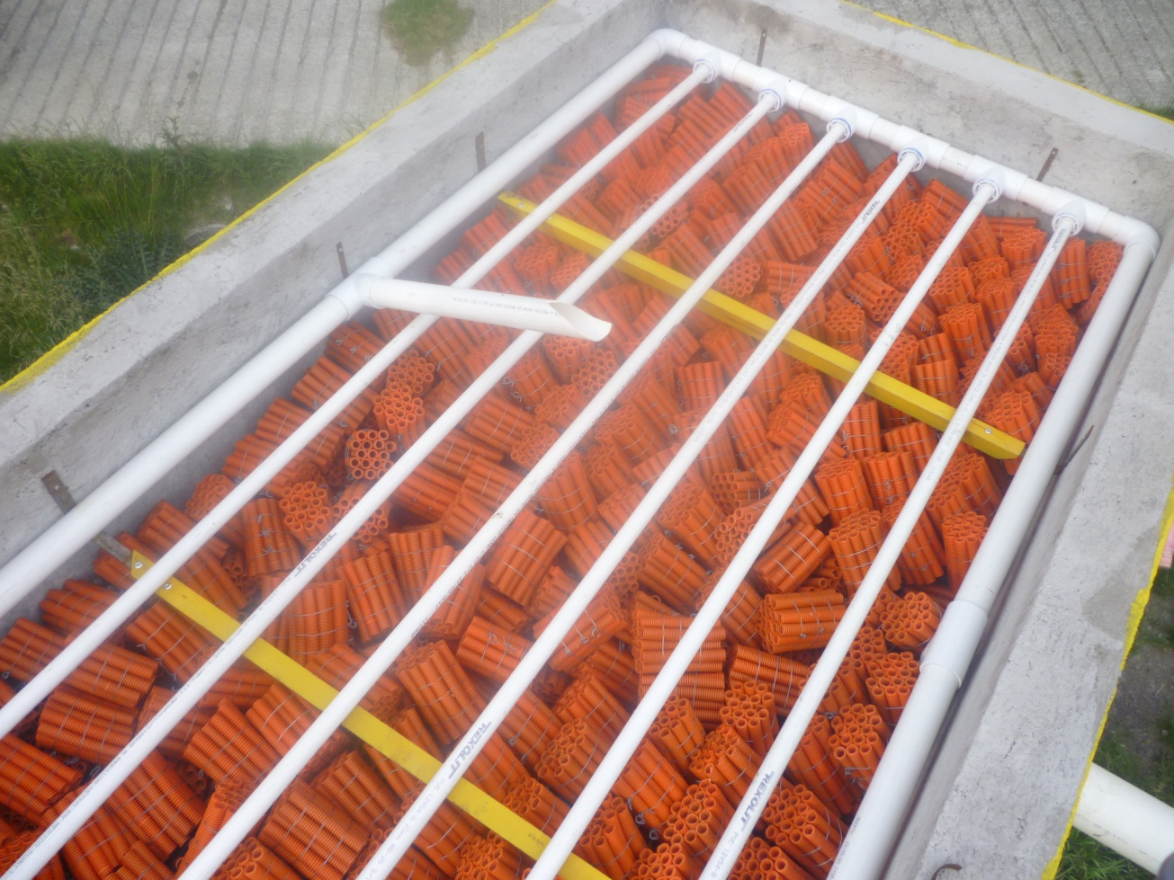
Sistema rociador

Slide 15
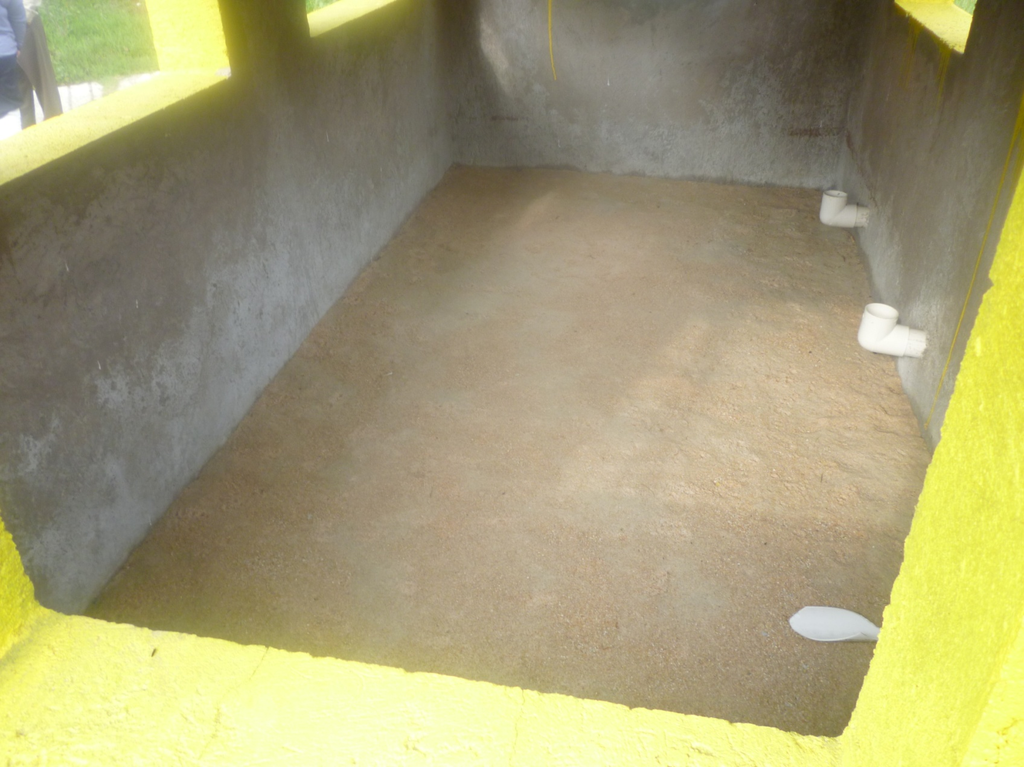
Filtro de arena

Slide 16
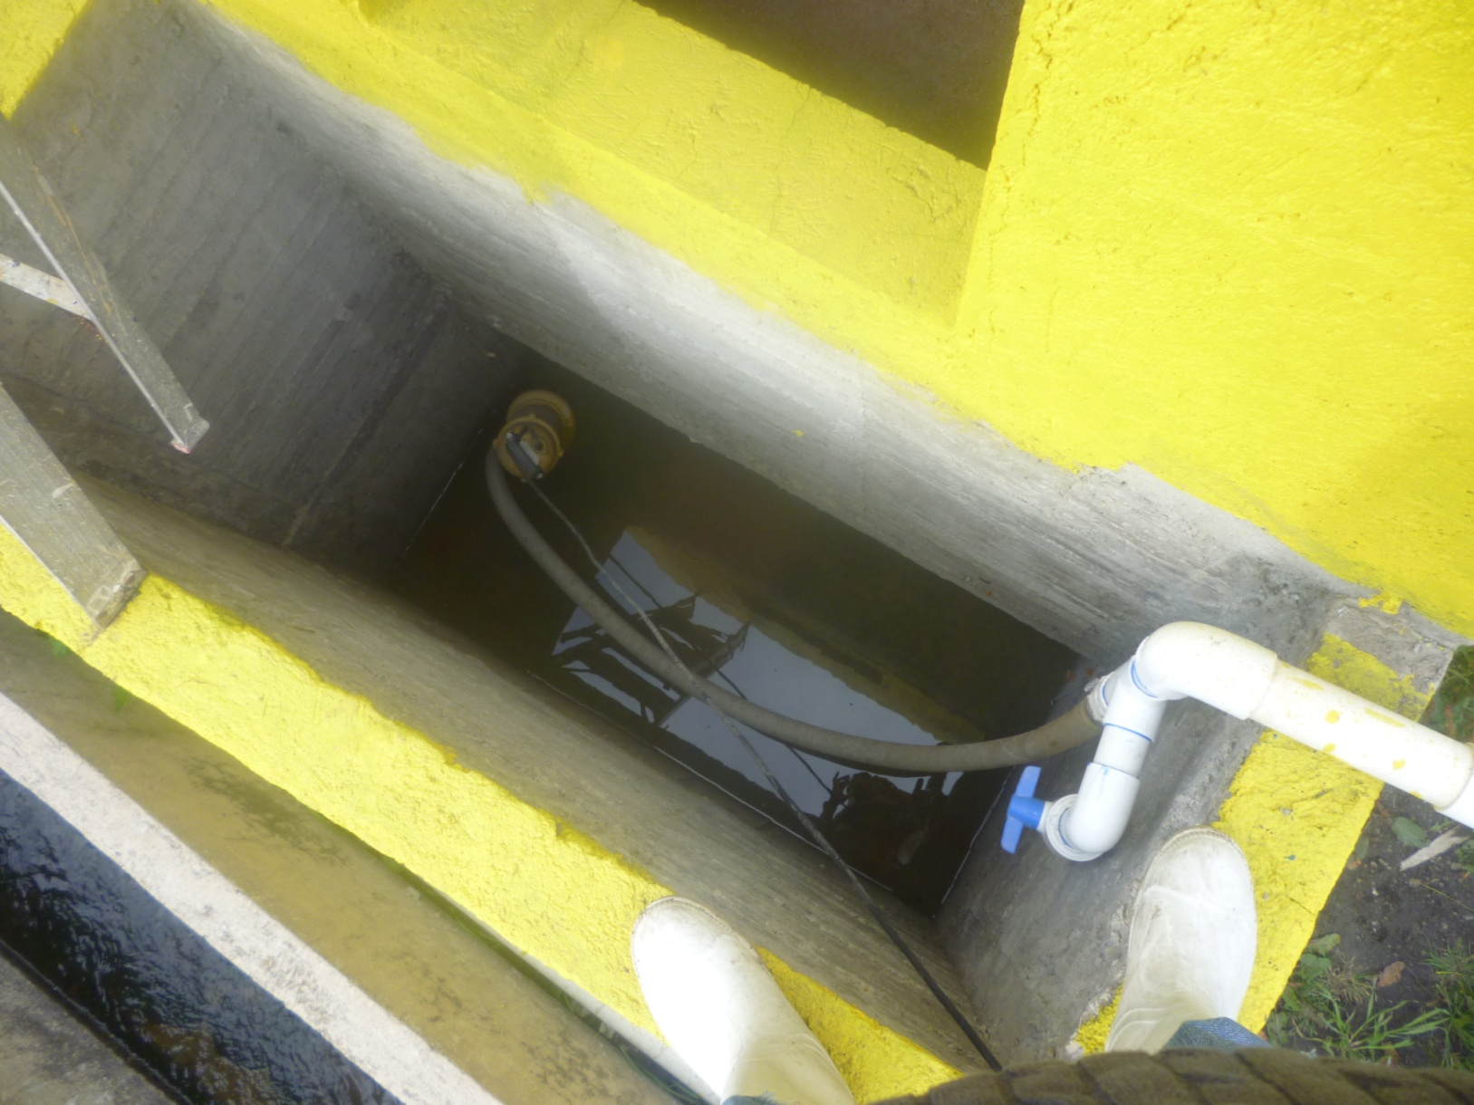
Sistema de bombeo

Slide 17
Resultados
 | SRA 1 (ZARCO) | SRA 2 (CIRA)
Uso de agua (m³) | 102.06 | 34.32
Índice de uso de agua (IUA) (m³/kg) | 0.128 | 0.172
Índice de uso de agua (IUA) (L/kg) | 127.53 | 171.81
Biomasa (kg) | 1,080.24 | 199.75
Costo de agua anual ($) | 0.66 | 0.29
SA1: 168, 050.4 m³ (168 050 400 L) - $562.61
SA2: 41, 947.5 m³ (41 947 500 L) – $140.44
Notes:
En el SRA1 se utilizaron 61.02 m³ de agua (61 020 L) con un costo de agua de $1.03 para todo el ciclo de producción, obteniendo una biomasa de 1047.2952 kg en siete meses, lo que significó un uso de agua hasta esta etapa de la producción de 58.2644 L/kg y un costo de $0.00098/kg. En lo que se refiere al SRA2 se usaron 20.88 m³ (20 880 L) con un costo por el recurso de $0.345 obteniendo una biomasa de 189.6540 kg en siete meses, lo que significó un uso de agua de 110.10 L/kg con un costo de $0.0018/kg.

Slide 18
Bibliografia
Holmer M., K. Black, C. Duarte, N. Marba e I. Karakassis. 2010. Aquaculture in the ecosystem. Springer. 336 pp. ISBN-10: 9048177324. ISBN-13: 978-9048177325.
Lucas J. y P. Southgate. 2004. Aquaculture: Farming Aquatic Animals and Plants. Blackwell. Inglaterra. 502pp.
Parker R. 2011. Aquaculture Science. Delmar Cengage Learning; 3 edition. 672 pp. ISBN-10: 9781435488120. ISBN-13: 978-1435488120
Pillay T. V. R y M. N. Kutty. 2005. Aquaculture: Principles and Practices (Fishing News Books). Wiley-Blackwell; 2a edición. 640 pp. ISBN-10: 9781405105323 ISBN-13: 978-1405105323
Romanowski N. 2006. Sustainable Freshwater Aquacultures: The Complete Guide from Backyard to Investor. University of New South Wales Press. 160pp. ISBN-10: 9780868408354, ISBN-13: 978-0868408354
Stickney R. 2009. Aquaculture. CABI. 320 pp. ISBN-10: 1845935438 ISBN-13: 978-1845935436
Stickney R. 2000. Encyclopedia of Aquaculture. WAS. USA 1060pp.
Timmons M., J. Ebeling y R. Piedrahita. 2009. Acuicultura en Sistemas de Recirculación. Cayuga Aqua Ventures. 959 pp. ISBN: 9780971264632.

